Slide 1
在職專班 | 六小時實作課程
文獻計量分析
從選題到投稿骨架
Web of Science + bibliometrix (BiblioShiny)
2026 年 10 月 17 日（六） 09:00 - 16:00
講師：李政蒲

Slide 2
課程設計
六小時架構總覽
上午 09:00-12:00 建地基
下午 13:00-16:00 動手工坊
時段 | 模組 | 分
09:00 | 為什麼現在要做 | 20
09:20 | 選題 x 檢索式 x 反向搜尋 | 50
10:25 | WoS 下載到 BiblioShiny | 50
11:15 | 投稿情報三連發 | 45
時段 | 模組 | 分
13:10 | 五張圖判讀口訣 | 35
13:45 | 工坊一：跑自己的主題地圖 | 60
15:00 | 工坊二：情報表與詮釋 | 35
15:35 | 各組快報與收尾 | 25
設計原則：上午講述比重高（建立判斷力），下午實作比重高（產出成品）。在職專班午後必睏，13:00 不排新概念。
文獻計量分析 | 2026/10/17
2

Slide 3
課程設計｜閉環判準
結業交付：四件產出
六小時結束時，每位學員手上必須有這四件實體產出。沒有這四件，等於課沒上完。
 | 產出物 | 驗收標準
A | 檢索式 + 反向搜尋結論 | 三版 query（寬鬆／普通／精簡）＋「真藍海／半藍海／撞題」三選一明確結論
B | 主題地圖一張 | 用自己題目的資料跑出來的，不是講師示範檔
C | 投稿情報表 | 期刊候選 3 名（含「這本還收不收」判斷）＋ 必引作者 10 人
D | 圖配詮釋一段 | 針對 B 那張圖寫 150 字詮釋，含「對應哪個研究問題」
為什麼要強制產出：在職專班一天課最大的失敗模式是「聽懂了，回家沒做」。用產出把學習閉環鎖在課堂內。
文獻計量分析 | 2026/10/17
3

Slide 4
MODULE 0
為什麼現在要做
三個痛點，一個解法
20 分鐘

Slide 5
今天為什麼是我代課
陳世文教授今天要去參加全國數位競賽評審會議。
課程不打折
今天的重點
. 內容與進度都與教授討論過
. 教材經教授審閱
有問題我會帶回去請教
. 不只是教一套軟體操作
而是把你論文第二章的文獻庫建起來
所以今天請用「你自己的研究主題」操作，不要只跟著示範檔跑。
文獻計量分析 | 2026/10/17
5

Slide 6
先問三個問題
符合以下任一狀況的，請舉手。
問題 1
問題 2
問題 3
有誰的文獻探討寫到一半卡住，
不知道還缺什麼？
有誰投稿前不確定
該投哪一本期刊？
有誰不知道自己領域的
「不能不引」是哪幾個人？
文獻計量分析一次解決這三件事——而且是一魚三吃。
文獻計量分析 | 2026/10/17
6

Slide 7
一魚三吃
同一份工作，三種回報。這是它跟其他研究方法最不一樣的地方。
吃法一：一篇論文
吃法二：文獻探討
吃法三：投稿情報
. 本身就是一篇可投稿的研究
. SSCI 期刊持續在收
. 不需要收案、不需要實驗
. 資料來源公開可複現
. 同時把學位論文的文獻探討寫了
. 主題地圖直接變成架構
. 不會漏掉重要次領域
. 「我讀過全領域」有憑據
. 該投哪本期刊
. 這本還收不收這主題
. 誰是不能不引的人
. 這題的地理重心在哪
文獻計量分析 | 2026/10/17
7

Slide 8
我們在跟時間賽跑
這套技術的門檻正在快速降低。
三年前
現在
門檻降低
結果
要會寫 R 程式碼
點滑鼠就能跑完
做的人暴增
藍海變紅海
「我們要跟時間賽跑。」
所以今天不是「學個技能，以後有空再用」，而是六小時內把骨架搭起來。
文獻計量分析 | 2026/10/17
8

Slide 9
今天你會帶走什麼
下午四點，你手上會有這四樣東西。
產出 | 是什麼 | 之後怎麼用
一張主題地圖 | 你自己題目的四象限圖 | 直接貼進論文結果章
一份期刊清單 | 候選 3 名，含「還收不收」判斷 | 決定投稿順序
一份必引名單 | 10 位核心作者 | 寫文獻探討時的骨架
一段詮釋文字 | 150 字，可直接用 | 論文寫作的句型範本
這四樣加起來，大約是一篇論文的前 20%。今天就做完。
文獻計量分析 | 2026/10/17
9

Slide 10
開始之前：環境檢查
請在 RStudio 的 Console 執行這三行，一行一行跑。
install.packages("bibliometrix")
library(bibliometrix)
biblioshiny()
成功的樣子
注意
. 跳出一個藍色的網頁介面
. 標題寫 bibliometrix
看到這個畫面就可以了
. 套件名結尾是 x，不是 cs
. 第一行會跑 3-10 分鐘
紅字是安裝訊息，不是錯誤
文獻計量分析 | 2026/10/17
10

Slide 11
MODULE 1
選題 x 檢索式 x 反向搜尋
題目選錯，後面六小時的圖全部白做
50 分鐘

Slide 12
四維齊全
投得出去的四個條件
要投 SSCI 等級，這四個維度必須同時齊全。
維度 | 要求 | 為什麼
1 資料源 | Web of Science Core Collection 的 SSCI（教育類加 AHCI） | 審稿人熟悉、可比性高
2 時段 | 寬到極限：資料收錄起點到最新檢索日 | 任意切點會被質疑正當性
3 工具 | bibliometrix（可用 BiblioShiny 介面） | 有方法學文獻可引用
4 範疇 | 全領域，不是某個小切片 | 小切片的貢獻度不足
少任何一維，就會被打回。這張表今天會一直留在白板上。
文獻計量分析 | 2026/10/17
12

Slide 13
四個維度的常見錯誤
維度 | 常見錯誤 | 正確做法
資料源 | 用 Scopus 或 Dimensions | 用 WoS Core Collection 的 SSCI
時段 | 隨手切「2010-2025」 | 查該領域在 WoS 的收錄起點，從那裡開始
工具 | 只用 VOSviewer 畫幾張圖 | bibliometrix 跑完整五階段
範疇 | 拿子題當全領域寫 | 全領域；若真要做切片，明寫理由
交代 | 參數設定沒寫進方法章 | 每一個篩選條件都寫明
最後一列最常被忽略：篩選參數少寫一個，審稿人一定會問。
文獻計量分析 | 2026/10/17
13

Slide 14
藍海在哪裡：四條策略
單做「某個領域的文獻計量」已經越來越普遍，審稿人的胃口被養大了。有效的差異化是：
策略一：跨國比較
策略二：時期切片
. 例如「台灣 vs 國際」的主題對照
特別適合投國科會的英文期刊
. 用主題演化看三十年怎麼變
解析度比單一時段的地圖高
策略三：綁自己的學位論文
策略四：從課綱十九項議題挖
最推薦。一魚二吃
. 一篇投出去，同時把文獻探討寫了
. 家庭教育、海洋教育、生態教育…
每一個議題都還能寫一篇
文獻計量分析 | 2026/10/17
14

Slide 15
本段最重要的一頁
假藍海陷阱
不同地區的研究團隊，會用不同的詞講同一件事。
錯的做法
對的做法：反向搜尋
只搜自己想到的那一個詞
. 搜不到競品
. 以為是藍海
. 花半年寫完投出去
. 審稿人回信附上三年前的同題論文
至少跑五個區域變體 query
. 先問：別的地區怎麼說這件事
. 五個詞分別搜一次
. 才有資格說「沒人做過」
. 結論：真藍海 / 半藍海 / 撞題
文獻計量分析 | 2026/10/17
15

Slide 16
同一件事，四種說法
以幼兒教育為例，光是「幼教」這個概念就有四種以上的學術用語。
誰在用 | 慣用詞 | 如果你只搜另一個詞
歐美學界 | early childhood education | 搜得到
英國 | early years | 漏掉整個英國學派
東亞、南美 | preschool / kindergarten | 漏掉亞洲與拉美團隊
OECD、UNESCO 政策文件 | pre-primary | 漏掉所有政策研究
只搜第一個詞，你會覺得這題「沒什麼人做」。事實上有四個學派在做。
文獻計量分析 | 2026/10/17
16

Slide 17
今天的示範案例：原住民教育
同一個概念，在 Web of Science 上至少有八種寫法。
Indigenous education
Aboriginal education
通用、國際組織
澳洲
First Nations education
Native American education
加拿大
美國
American Indian education
Maori education / Kaupapa Maori
美國（較早期）
紐西蘭
Sami education
Tribal / Adivasi education
北歐
印度
把這八個詞用 OR 串起來，才是這個領域的完整檢索式。
文獻計量分析 | 2026/10/17
17

Slide 18
三版檢索式怎麼生
不用自己想。開 Gemini 或 ChatGPT，請它一次給你三個版本。
提示語範本：
「我要做『○○○』的文獻計量分析，請幫我寫 Web of Science 的 TS= 檢索式，
給我寬鬆、普通、精簡三個版本，並列出其他地區可能用的同義詞。」
版本 | 特徵 | 什麼時候用
寬鬆版 | 同義詞全開，筆數最多 | 探索期；先看這題有多大
普通版 | 核心詞加主要變體 | 最後採用的通常是這一版
精簡版 | 只留最核心的詞 | 筆數爆掉時用來縮範圍
文獻計量分析 | 2026/10/17
18

Slide 19
20 分鐘
實作 A：定題目與檢索式
情境
步驟
收穫
. 你想做一個題目，但不確定有沒有人做過
. 也不確定該用哪些關鍵字去搜
. 工作單表 A
. 定一個題目方向（建議綁學位論文）
. 請 AI 生三版 query
. 想出五個區域變體詞
. 五個詞分別搜一次
. 填表 A，下三選一結論
. 一份可以直接拿去 WoS 用的檢索式
. 「真藍海 / 半藍海 / 撞題」的明確判斷
. 避免掉半年後才發現撞題
→
→
講師會巡場。我主要抓一種人：只想到一個詞，就說「沒人做過」。
文獻計量分析 | 2026/10/17
19

Slide 20
MODULE 2
從 WoS 下載到 BiblioShiny
參數設錯，整批資料要重下
50 分鐘

Slide 21
第一個翻車點：VPN
沒掛學校 VPN 就去抓資料，等於白跑一趟。
沒有 VPN 會怎樣
怎麼確認連上了
. 可以搜尋、可以看摘要
但不讓你匯出資料
. 而文獻計量分析需要的正是匯出檔
. 等於什麼都做不了
. 連學校 VPN
. 開 webofscience.com
確認畫面上出現學校名稱
. 有校名 = IP 認證成功
文獻計量分析 | 2026/10/17
21

Slide 22
五個必設參數
進階搜尋 → 使用「查詢建構器 QUERY BUILDER」組檢索式，再設以下四項。
參數 | 設定 | 說明
年份 | 1996 - 2026 | 1996 是社科領域的收錄起點
語言 | 不限語言，或限英語皆可 | 依你的研究範圍決定
文獻類型 | Article 與 Article Review 兩類 | 剔除書評、紀念文、會議摘要
資料庫類別 | 可選 SCIE、SSCI、A&HCI、ESCI 等 | 依主題需要勾選，選了就要寫進方法章
這五個參數每一個都要寫進論文的方法章。少寫一個，審稿人一定問。
文獻計量分析 | 2026/10/17
22

Slide 23
依你的主題需要勾選
四個資料庫分別是什麼
WoS 核心合輯分成幾個索引。勾哪幾個沒有標準答案，取決於你的主題分布在哪裡。
索引 | 全名 | 收錄範圍 | 教育研究常見用法
SSCI | 社會科學引文索引 | 社會科學期刊 | 教育研究的主要範圍
A&HCI | 藝術人文引文索引 | 語言、文化、哲學、歷史 | 語言與文化類主題常用
SCIE | 科學引文索引（擴充版） | 自然科學與工程 | 科學教育、STEM 類主題會用到
ESCI | 新興資源引文索引 | 新興與區域性期刊 | 想涵蓋較新或非主流期刊時加選
重點不是勾幾個，而是：勾了哪幾個，就要原原本本寫進方法章。審稿人要的是可複現。
文獻計量分析 | 2026/10/17
23

Slide 24
筆數太多怎麼辦：上限是 500
勾了 Cited References 之後，單次匯出上限是 500 筆，不是 1000。超過就要分批。
500
分批
紙筆
合併
含引文時的上限
超過就分次下
記下載到第幾筆
匯入前合成一個檔
命名建議
最常見的錯
. 主題_WoS_part01_0001-0500.txt
. 主題_WoS_part02_0501-1000.txt
編號和筆數範圍都寫進檔名
忘記自己下到第幾筆
. 結果中間漏掉一段
. 分析跑完才發現筆數不對
. 只能整批重下
文獻計量分析 | 2026/10/17
24

Slide 25
匯出格式：兩個選項不能錯
錯
對
匯出成 Excel
. bibliometrix 讀不進去
. 欄位會被截斷
. 只選 Full Record 不含引文
. 之後想做共被引分析要整批重下
Plain Text File（.txt）
. 內容選 Full Record and Cited References
. 引文資料後面分析會用到
. All Records 的欄位全部勾選
. 一次下對，不用重來
文獻計量分析 | 2026/10/17
25

Slide 26
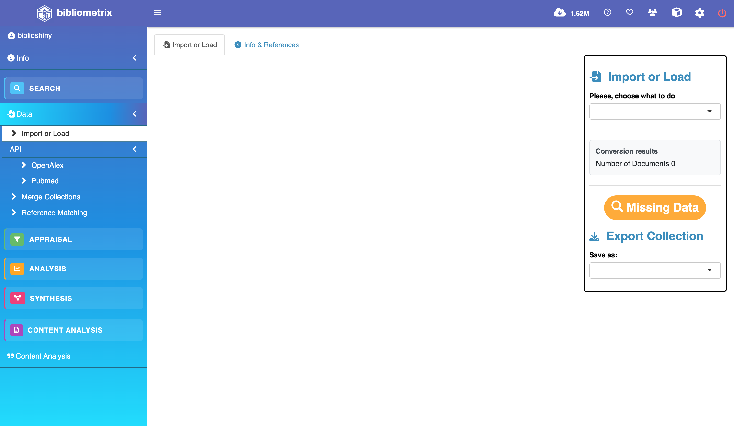
實機畫面｜跟舊教材不一樣，先認路
5.x 的選單長這樣
選單搬家了
五大分類
. SEARCH / APPRAISAL /
. ANALYSIS / SYNTHESIS /
. CONTENT ANALYSIS
舊名稱都還在
. Overview、Sources、Authors、
. Documents 收在 ANALYSIS 底下
主題地圖在哪
. SYNTHESIS → Conceptual Structure
文獻計量分析 | 2026/10/17
26

Slide 27
匯入 BiblioShiny
五個步驟，資料就進去了。（以下為 5.x 實機路徑）
1
左側選單 Data > Import or Load
2
Please, choose what to do > Import raw file(s)
3
Database > Web of Science (WoS/WoK)
4
Browse 上傳你的 .txt 檔
5
按 Start，等它跑完轉換
多個檔案要合併：請 AI 寫一段 R 指令把幾個 .txt 合成一個再匯入。
文獻計量分析 | 2026/10/17
27

Slide 28
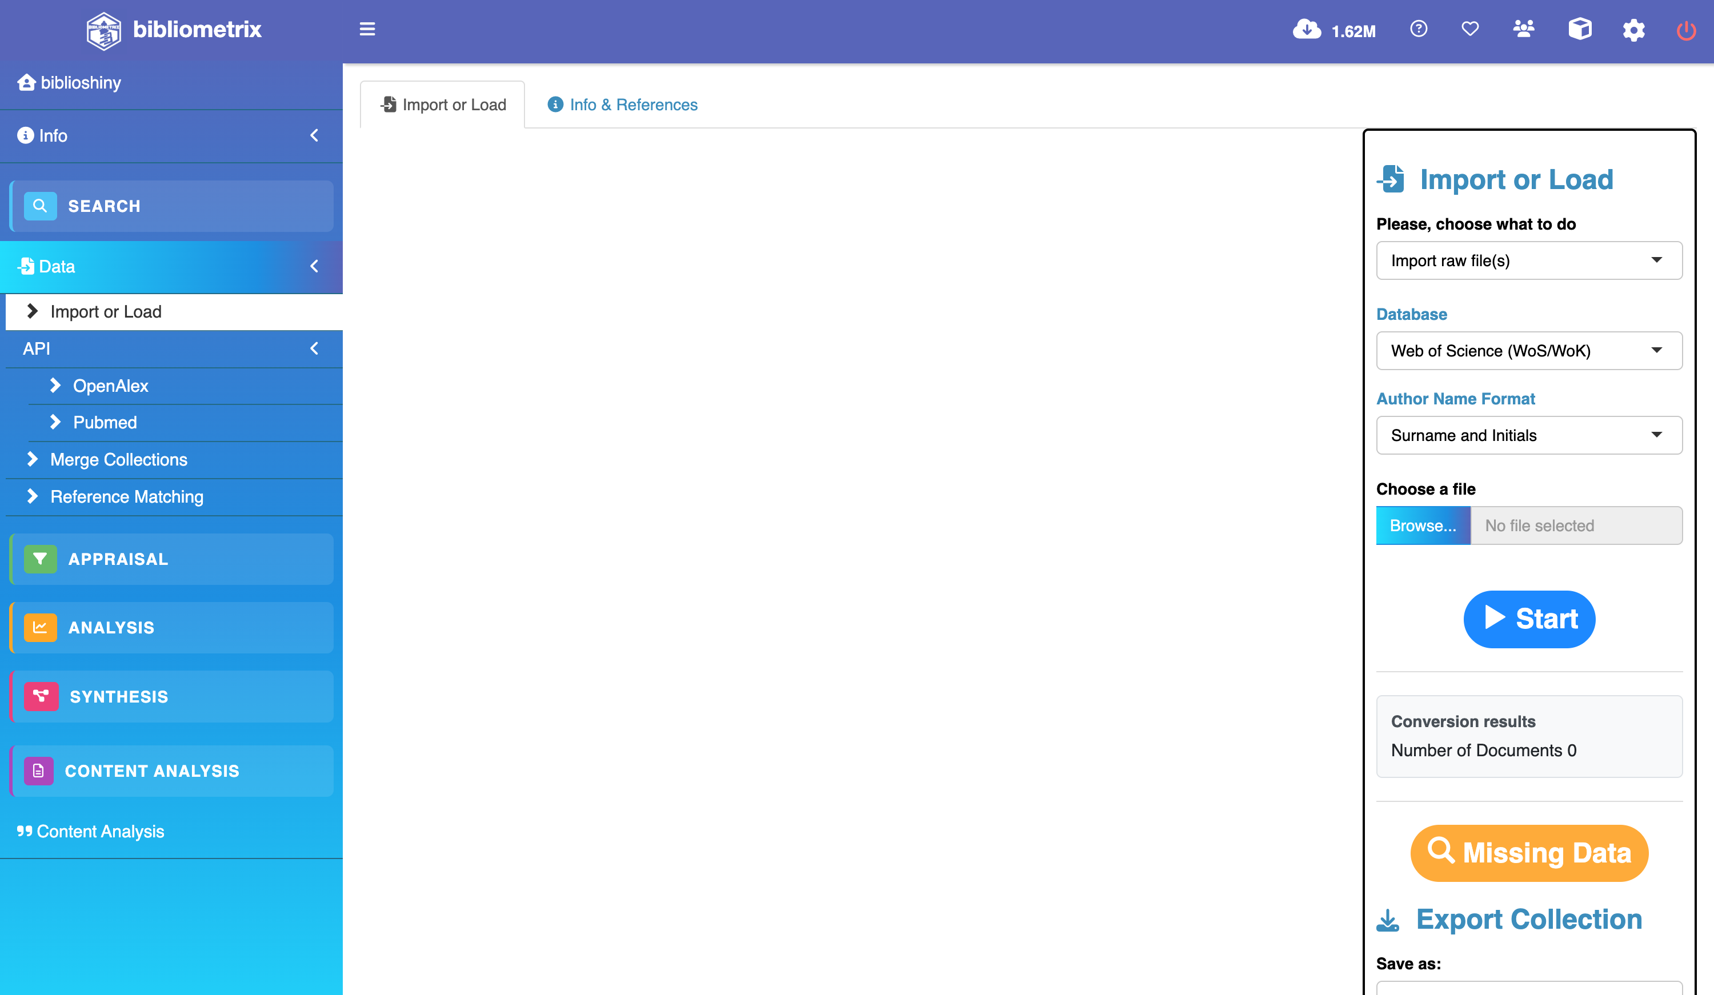
實機畫面｜四個設定由上而下
實際畫面：匯入設定
照這四格設
. 1 Import raw file(s)
. 2 Web of Science (WoS/WoK)
. 3 Surname and Initials
. 4 Browse 選你的 .txt
設好按藍色 Start
右下角會顯示筆數
文獻計量分析 | 2026/10/17
28

Slide 29
今天用的示範資料
為了不讓二十個人同時連 WoS（會塞車、會失敗、會吃掉一小時），上午用預先備好的資料集。
 | 示範資料集 | 說明
主題 | 原住民教育（1999-2026） | 教授課堂用過的案例
筆數 | 500 筆（精簡版） | 匯入只要 1.7 秒，筆電跑得動
來源 | WoS Core Collection，SSCI + AHCI | 完整版共 2,743 筆
限制 | 這份檔案不含引文資料 | 所以共被引分析跑不動
這個限制剛好是個真實教訓：當初匯出時沒勾 Cited References。你們自己下載時千萬要勾。
文獻計量分析 | 2026/10/17
29

Slide 30
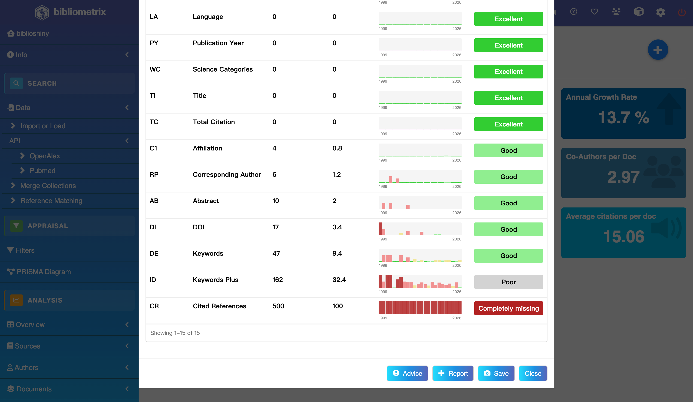
實機畫面｜很多人會直接關掉
匯入後先看這張表
缺漏率一眼看完
CR 引文 100% 缺
. 紅字 Completely missing
. → 共被引分析跑不動
ID 關鍵詞缺 32.4%
. 標示 Poor
. → 別用它跑主題地圖
教訓
. 匯出一定要勾 Cited References
文獻計量分析 | 2026/10/17
30

Slide 31
MODULE 3
投稿情報三連發
還沒開始寫，情報就先到手
45 分鐘

Slide 32
口訣
期刊看兩張、作者抄十個、國家看一張
這是文獻計量分析最被低估的用途。
期刊：兩張圖
作者：抄十個
國家：一張圖
. 該投哪一本
. 這本還收不收這主題
. 誰是不能不引的人
. 誰是長青、誰是曇花
. 這題的地理重心在哪
. 決定投哪個區域的期刊
文獻計量分析 | 2026/10/17
32

Slide 33
Most Relevant Sources
投稿去哪裡
發表這個主題最多的期刊，就是你的投稿第一順位。
怎麼讀
示範案例：原住民教育
. 橫軸是發表篇數，由多到少排
. 排在前面的期刊，代表主編熟悉這個主題
. 也代表審稿人庫裡有懂這題的人
前三名就是你的候選清單
Australian Educational Researcher
. 15 篇，排名第一
. 合理：這題的研究重心在澳洲
第一順位就投它
文獻計量分析 | 2026/10/17
33

Slide 34
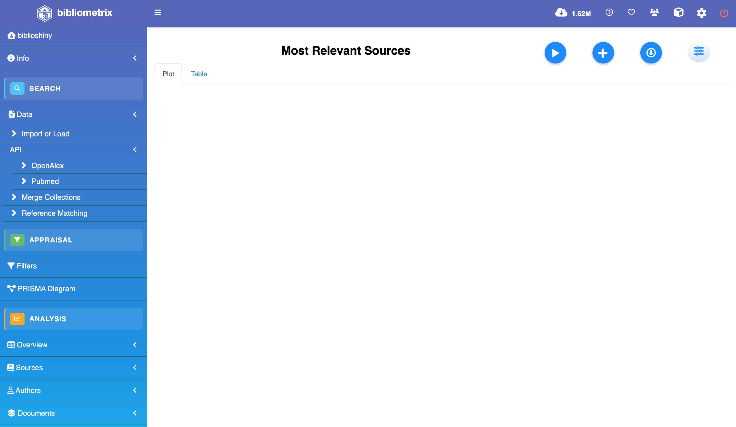
實機畫面｜ANALYSIS → Sources
實際畫面：期刊排行
怎麼看
. 橫軸＝該期刊發表篇數
排前面的就是投稿首選
. 代表主編熟悉這個主題
. 也代表審稿人庫裡有懂的人
記得切 Table 分頁
. 圖和表要一起存
文獻計量分析 | 2026/10/17
34

Slide 35
Sources' Production Over Time
這本還收不收
很多人會漏掉這張圖。它幫你避開「明明是頂刊，但根本不收你這題」。
曲線還在爬
曲線平掉了
. 這本期刊近年持續在收這個主題
可以投，而且主編有興趣
. 某年之後就不再發表這主題
. 代表主編的興趣轉移了
不要硬碰硬，換一本
文獻計量分析 | 2026/10/17
35

Slide 36
Most Relevant Authors
誰不能不引
這份清單上的人，你的論文裡要引用。理由很實際。
「你投稿，搞不好就送到他手上審。他看到自己被引用，心情會比較好。」
用途 | 怎麼做
建立必引名單 | 抄下前十名，寫文獻探討時確認每個人都引到
預判審稿人 | 這個領域的高產作者，就是期刊送審的人選庫
找合作對象 | 若有同機構或同語言的，可以寫信請教
文獻計量分析 | 2026/10/17
36

Slide 37

實機畫面｜ANALYSIS → Authors
實際畫面：作者排行
這就是必引名單
前十名抄下來
. 寫文獻探討時逐一確認引到
為什麼要引
. 你投稿很可能送到他手上審
. 他看到自己被引，心情會好一點
再看 Production over Time
. 分辨長青樹還是曇花一現
文獻計量分析 | 2026/10/17
37

Slide 38
Authors' Production Over Time
長青還是曇花
不是所有高產作者都該引。這張圖幫你分辨。
長青樹
曇花一現
. 從早期到最近都持續發表
. 代表他是這個領域的穩定核心
一定要引，而且引他近期的
. 也是最可能擔任審稿人的人
. 只在某幾年集中發表，之後就沒了
. 可能是做完一個計畫就轉向
可以略過，或只引代表作
. 不必花力氣追他全部著作
文獻計量分析 | 2026/10/17
38

Slide 39
Countries' Scientific Production
這題誰在做
世界地圖，顏色越深代表發表越多。這決定你的投稿區域策略。
看什麼 | 示範案例（原住民教育） | 推論
哪個國家最深 | 澳洲，57 篇 | 這題的研究重心在大洋洲
前段班有誰 | 澳洲、加拿大、美國、紐西蘭 | 英語圈定居者殖民國家
亞洲呢 | 篇數明顯偏少 | 投亞洲期刊不會比投歐美澳有利
策略結論 | 投歐美澳的期刊 | 與地理重心一致
搭配 Country Production Over Time，還能看出是誰在接棒。
文獻計量分析 | 2026/10/17
39

Slide 40
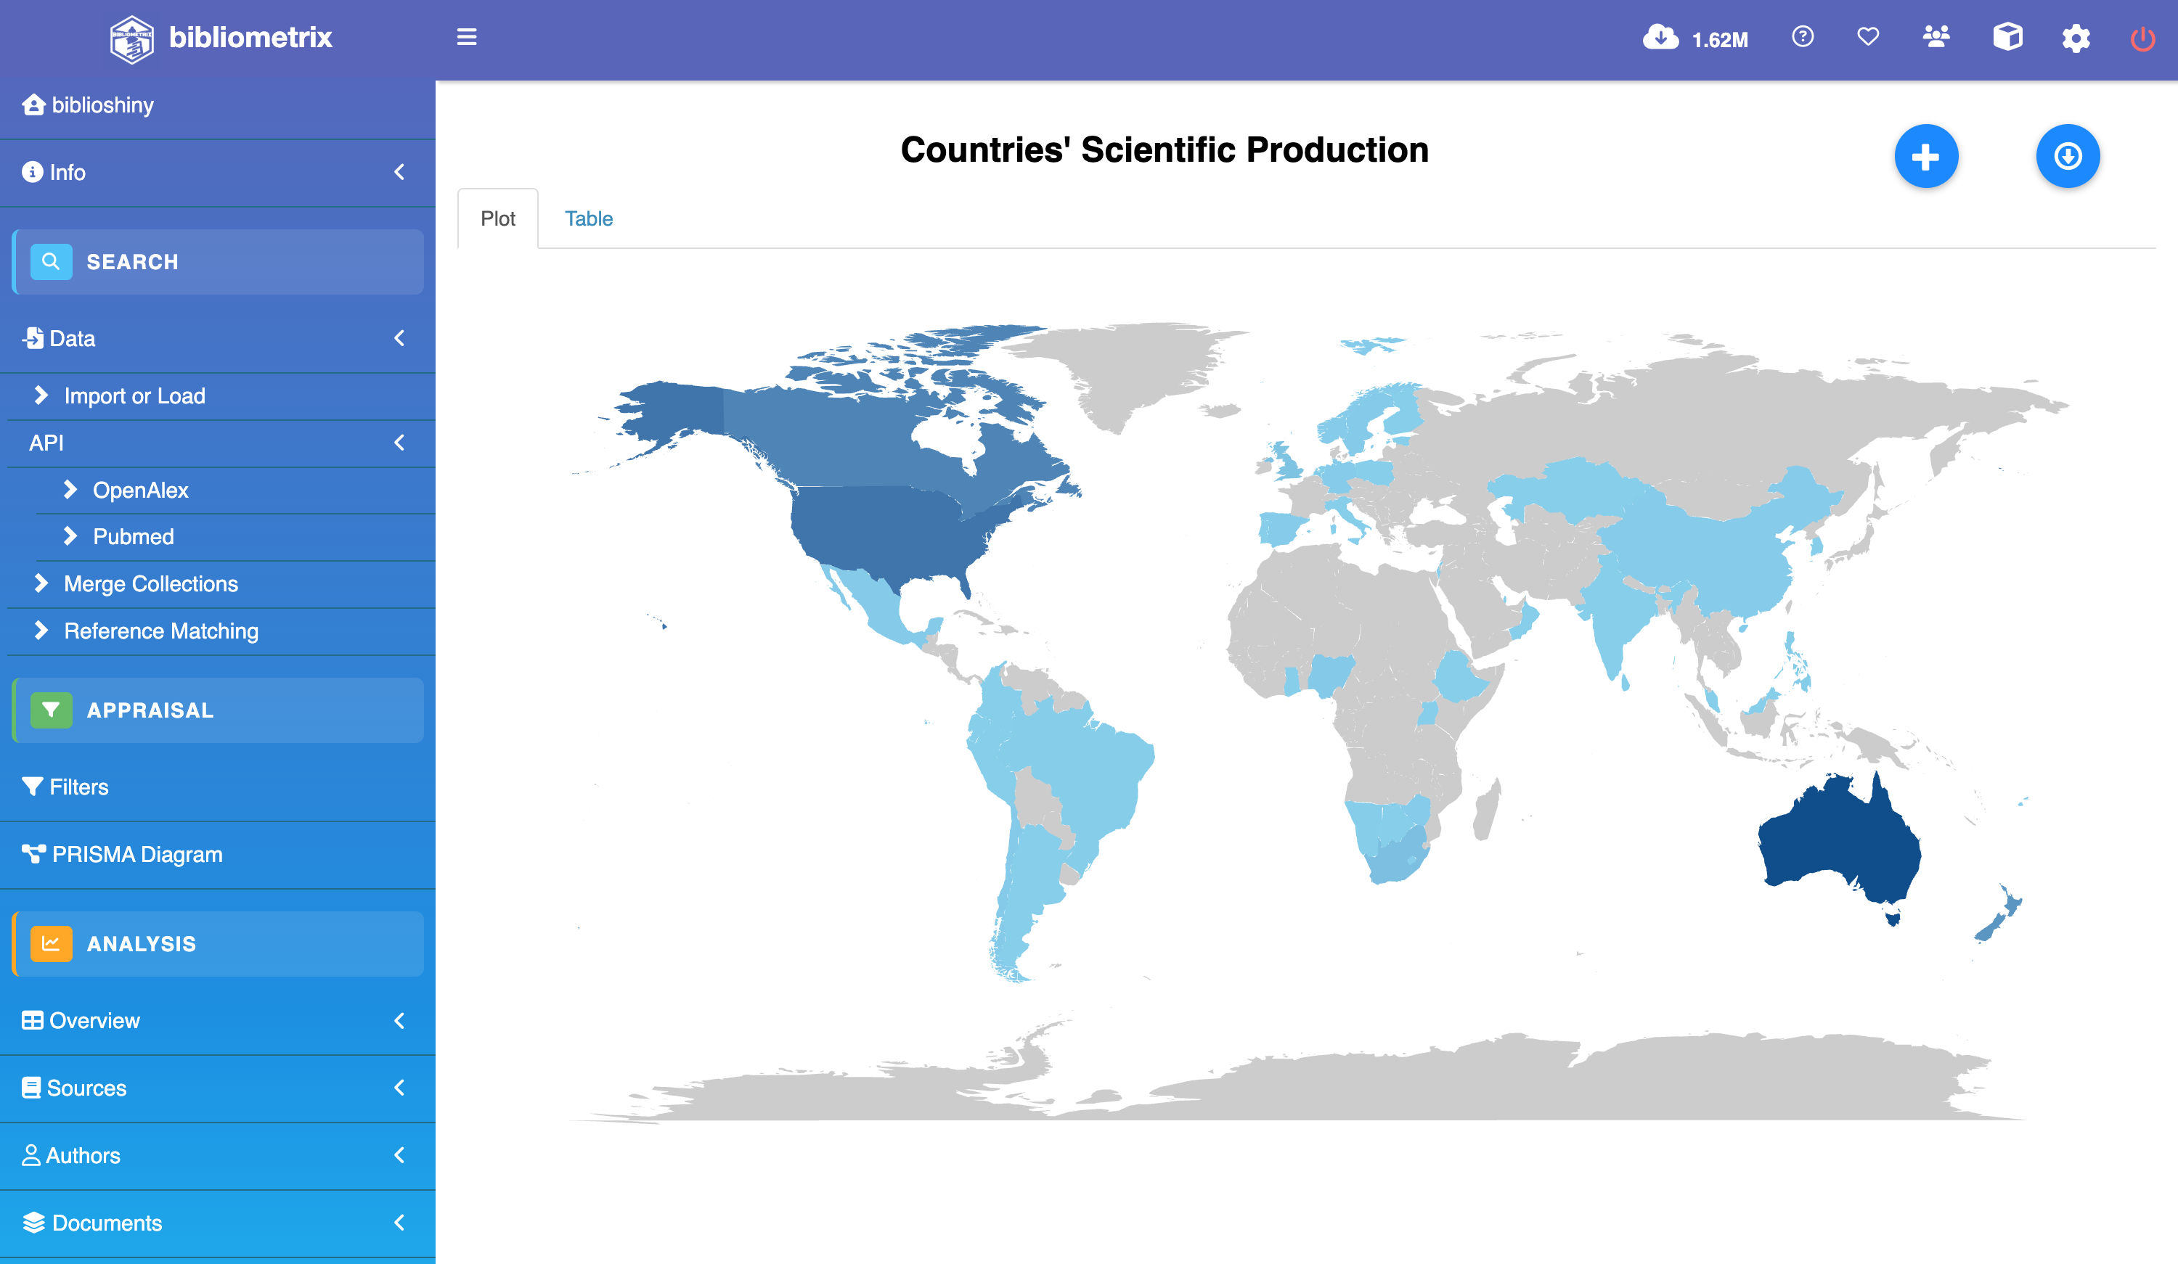
實機畫面｜Countries Scientific Production
實際畫面：國家分布
決定投稿區域
. 顏色越深＝發表越多
重心在哪就投哪一區
. 示範案例重心在大洋洲、北美
. → 投歐美澳期刊較合適
搭配 Production over Time
. 看得出是誰在接棒
文獻計量分析 | 2026/10/17
40

Slide 41
兩個會被抓的細節
一、當年度的數字一定偏低
二、圖和表要同時下載
. Annual Scientific Production 必跑
. 但最後一年的柱子會特別短
因為這一年還沒過完
. 這不是程式錯誤
論文裡要寫一句交代清楚
. 不寫的話，審稿人一定問「為什麼最後一年暴跌」
. 每張圖的下方都有下載表格的選項
. 只存圖，之後要寫數字只能用眼睛讀
讀圖容易讀錯數字
. 有表才能寫出精確的百分比與篇數
養成習慣：圖存一份、表存一份
文獻計量分析 | 2026/10/17
41

Slide 42
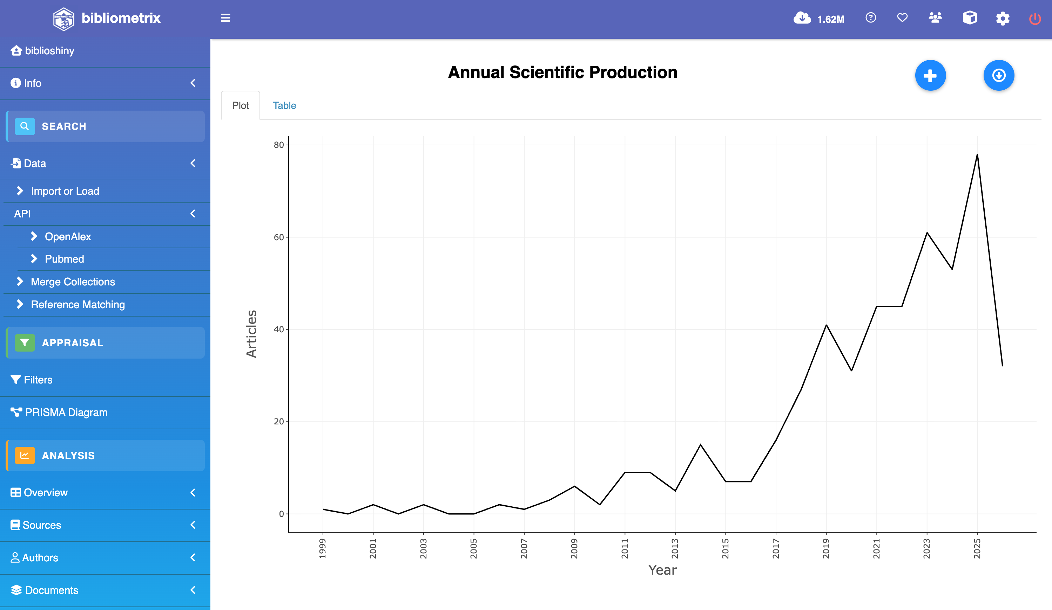
實機畫面｜最後一年一定要解釋
實際畫面：年度產出
看右端那一段
2025 年 78 篇
2026 年掉到 32 篇
. 這不是程式錯誤
. 是今年還沒過完
論文一定要寫明
. 不然審稿人必問為什麼暴跌
上方有 Plot / Table 兩頁
文獻計量分析 | 2026/10/17
42

Slide 43
MODULE 4
五張圖的判讀口訣
會點滑鼠不難，難的是看懂圖在說什麼
35 分鐘

Slide 44
五張圖，哪幾張要貼進論文
圖 | 名稱 | 必貼？ | 口訣
1 | 共詞網絡 Co-occurrence Network | 必貼 | 數群集 → 命名群 → 找橋樑
2 | 趨勢主題 Trend Topics | 建議 | 右端的新詞就是切入點
3 | 主題地圖 Thematic Map | 必貼 | 右上別搶、右下寫政策
4 | 主題演化 Thematic Evolution | 必貼 | 四種命運：長青起落合併新興
5 | 概念結構 MCA | 建議 | 兩維加總定分散度
另外兩張不用貼：文字雲和樹狀圖。看不出額外訊息，只是佔版面。
文獻計量分析 | 2026/10/17
44

Slide 45
口訣：數群集 → 命名群 → 找橋樑
圖一：共詞網絡
原理：兩個關鍵字出現在同一篇文章，就連一條線。出現越多次，線越粗。
1
數群集
有幾個顏色群？示範案例分出四群
2
命名群
每群抓最大的詞當群名，這就是你的次領域
3
找橋樑
同時連到兩群的詞。這裡往往最有話講
圖太黑看不清：把節點數調到 30 到 50 之間。
文獻計量分析 | 2026/10/17
45

Slide 46
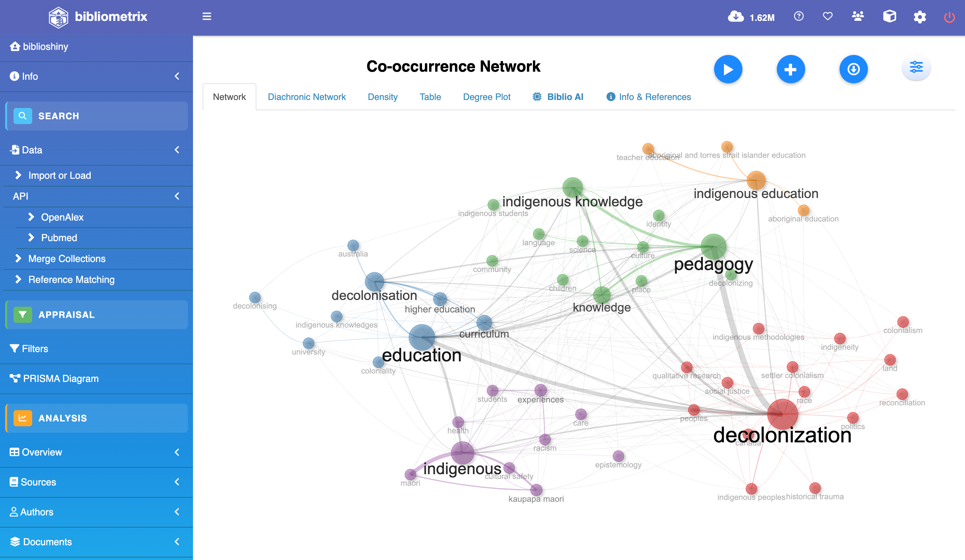
實機畫面｜SYNTHESIS → Conceptual Structure
實際畫面：共詞網絡
三步驟判讀
1 數群集
. 這張圖分成五個顏色群
2 命名群
. 每群抓最大的詞當群名
3 找橋樑
. 同時連到兩群的詞最有話講
太黑看不清
. 節點數調到 30-50
文獻計量分析 | 2026/10/17
46

Slide 47
共詞網絡：兩個參數要交代
論文裡要寫明你用了什麼參數，否則結果無法複現。
參數一：節點數 Number of Nodes
參數二：圖呈現類型 Layout
. 決定圖上顯示幾個關鍵字
預設 50
. 太多會糊成一團看不清
. 太少會漏掉重要連結
建議在 30 到 50 之間調
. 調到看得懂為止
. Automatic（預設）、Circle、
. Fruchterman & Reingold、
. Kamada & Kawai、MDS、Sphere、Star
論文最常用前兩種非預設的
. Fruchterman 與 Kamada 會把關係緊密的拉在一起
Circle 與 Star 偏展示用，不建議入稿
方法章要交代四項：節點數、佈局演算法、分群演算法、正規化方式。
文獻計量分析 | 2026/10/17
47

Slide 48
審稿人最愛問的問題
分群穩健嗎：用 ARI 檢驗
「你的分群是不是剛好挑到一組好看的參數？」ARI 就是用來回答這題的。
比較項目 | ARI | 判讀
Louvain vs Leiden | 0.887 | 很穩健
Louvain vs Walktrap | 0.288 | 演算法邏輯不同
Louvain vs Infomap | 0.000 | 擠成一群，不適用
節點數 50 vs 60 | 1.000 | 完全一致
節點數 50 vs 40 | 0.614 | 中等
節點數 50 vs 30 | 0.426 | 對節點數敏感
怎麼用
1.0 完全一致
0.7 以上 穩健
0.5 以下 依賴參數
. → 要寫進研究限制
介面沒有這功能
. 用課程資料夾的 R 腳本跑
記得 set.seed()
. 不固定種子每次結果都不同
文獻計量分析 | 2026/10/17
48

Slide 49
口訣：右端的新詞就是你的切入點
圖二：趨勢主題
橫軸是年份。看哪些詞是最近才冒出來的。
怎麼讀
示範案例
. 每個詞會落在它最活躍的年份上
. 靠左的是老詞，靠右的是新詞
最右端那幾個詞，是這個領域正在發生的事
. 新詞通常還沒被充分研究，是好的切入點
First Nations Education
. 這個詞要到 2025 年才出現在圖上
. 不是因為加拿大突然開始研究原住民教育
而是這個領域的用語正在改變
. 話語權的轉移，本身就是可以寫的發現
文獻計量分析 | 2026/10/17
49

Slide 50
本課程最重要的一張圖
圖三：主題地圖
利基主題
驅動主題
兩個軸
Niche
Motor
中心性
. 跟別的主題連得多不多
發展度
. 這個主題內部成熟不成熟
邊緣但成熟
核心且成熟
發展度
Density
新興或衰退
基礎主題
Emerging / Declining
Basic
邊緣且不成熟
核心但不成熟
中心性 Centrality （與其他主題的連結程度）
口訣：右上別搶、右下寫政策、左上看社群、左下查年份
文獻計量分析 | 2026/10/17
50

Slide 51
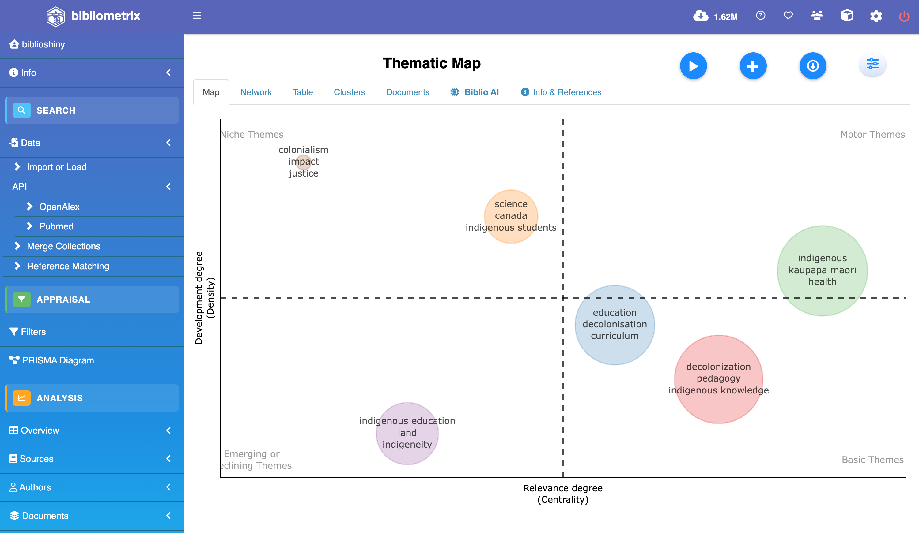
實機畫面｜500 筆示範資料，介面預設值
實際畫面：主題地圖
注意兩件事
打開是空白的
. 要按右上角藍色 ▶ 執行鈕
. 這是最多人卡住的地方
象限名稱印在圖上
. Niche / Motor /
. Basic / Emerging or Declining
預設就跑出 6 群
. 不必調參數
文獻計量分析 | 2026/10/17
51

Slide 52
四個象限分別怎麼用
象限 | 意義 | 怎麼用
驅動主題 Motor（右上） | 領域的發展引擎：既與其他主題緊密連結，自己內部也發展成熟 | 這是目前的主流，當背景交代就好，別當賣點
基礎主題 Basic（右下） | 橫貫全領域的基礎議題：大家都碰得到，但內部還沒發展透 | 重要而未竟，政策診斷價值最高，討論章的金礦
利基主題 Niche（左上） | 特定社群深耕的專門議題：內部成熟，但與領域其他部分不連 | 說明是誰在做、為什麼自成一格
新興或衰退 Emerging / Declining（左下） | 弱發展又邊緣：同一象限有兩種完全相反的命運 | 必須先查年份：集中早年＝衰退，集中近年＝新興
最容易被誤用的是右上角：看到「大家都在做」就想當賣點，結果寫出來沒有新意。
文獻計量分析 | 2026/10/17
52

Slide 53
最常被講錯的地方
左下象限的陷阱
Emerging（剛起步）和 Decline（退場中）落在同一個象限。
兩者的統計特徵一樣（中心性低、發展度低），但意義完全相反。只能靠年份分辨。
這個詞主要出現在早期
這個詞主要出現在近期
. 例如集中在 1996 到 2005 年
判斷：Decline，退場中
. 這是一個已經被取代的研究取向
. 寫法：放在歷史回顧段落
. 例如集中在 2023 到 2026 年
判斷：Emerging，剛起步
. 這是新興前沿，還沒被充分研究
寫法：這就是你的研究缺口
文獻計量分析 | 2026/10/17
53

Slide 54
口訣：四種命運
圖四：主題演化
把時間切成幾段（建議十年一段），看主題怎麼流動。
長青
起落
合併
新興
三段都在，持續受關注
中間冒出來又消失
兩個主題匯流成一個
最後一段才出現
怎麼切時段
寫作重點
. 示範案例：1996-2005 / 2006-2015 / 2016-2026
資料量不夠時只能切兩段
. 早期筆數太少，切三段會跑不出來
. 主題演化圖的價值在「變化」
單一時段的地圖不叫演化
. 要跨期比較才算
文獻計量分析 | 2026/10/17
54

Slide 55
主題演化的進階用法
不切時間，改切國家。
同一個工具，換一個切法，就是一個新的研究切角。
一般做法：切時間
進階做法：切國家
. 1996-2005 / 2006-2015 / 2016-2026
. 回答：這個領域怎麼演變
做的人多
. 台灣 vs 國際
. 回答：台灣跟國際關心的主題一樣嗎
國科會的英文期刊主編偏好跨國比較
文獻計量分析 | 2026/10/17
55

Slide 56
口訣：兩維加總定分散度
圖五：概念結構
MCA 圖會給你第一維和第二維的解釋量。把兩個數字加起來。
兩維加總 | 代表什麼 | 怎麼寫
約 30% | 主題分散，百家爭鳴 | 這個領域還沒收斂，次領域各自發展
70-80% | 主題集中，有明確主流 | 這個領域已經形成共識核心
示範案例
解釋量很低怎麼辦
. 第一維 18.59% ＋ 第二維 11.97%
加總約 30%，屬於分散型
這是結果，不是錯誤
. 照寫，在討論章解釋這個領域為何分散
文獻計量分析 | 2026/10/17
56

Slide 57
BiblioShiny 實機實測
關鍵字欄位比參數更重要
同一份 500 筆資料，換一個關鍵字欄位，結果天差地遠。
關鍵字欄位 | 缺漏率 | minfreq=5 的結果 | 建議
All Keywords（KW_Merged） | 低 | 乾淨 6 群，四象限清楚 | 介面預設，直接用
Keywords Plus（ID） | 缺 32.4% | 9 群，破碎難讀 | 要調到 30 才看得懂
實務建議
為什麼會差這麼多
先用介面預設值跑
. All Keywords、250 字、minfreq 5
. 群太多就調高、只剩一兩群就調低
. Keywords Plus 是資料庫自動產生的
這份資料有三成文章根本沒有
. 作者關鍵字（DE）才是作者自己寫的
審稿人會問「結論是否依賴特定參數」。跑三個 minfreq 做對照，就是答案。
文獻計量分析 | 2026/10/17
57

Slide 58
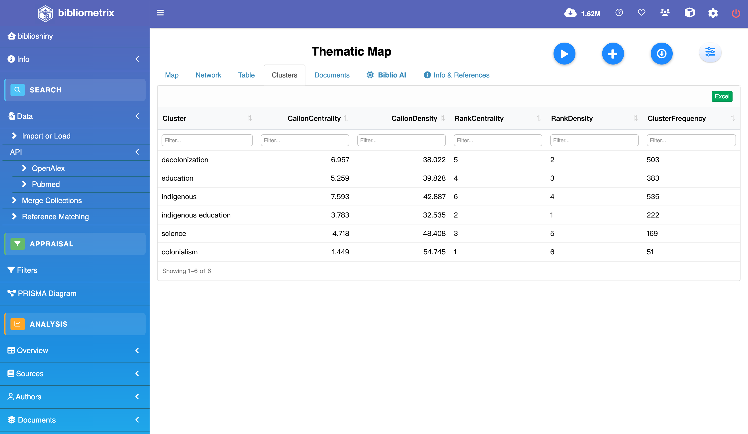
實機畫面｜不要只貼圖不寫數字
Clusters 分頁：論文要引的數字
這些數字要抄
Callon 中心性
Callon 密度
. 兩個排名欄位
. 群內頻次 ClusterFrequency
示範案例解出 6 群
. 每群都有對應數值
寫法
. 圖配詮釋，詮釋裡要帶數字
文獻計量分析 | 2026/10/17
58

Slide 59
用詞：cluster 中文說「群集」，不說「簇」
群集的三個指標
每個群集要報告三個指標，分別在兩個不同的分頁。
指標 | 英文 | 在哪裡看 | 意義
中心性 | Callon Centrality | 主題地圖 → Clusters | 該群集與其他群集的連結強度
密度 | Callon Density | 主題地圖 → Clusters | 該群集內部關鍵詞的凝聚程度
跨集性 | Betweenness | 共詞網絡 → Table | 該節點扮演「橋樑」的程度
跨集性為什麼重要
示範資料實測前四名
. 高跨集性的詞橫跨兩個以上群集
是不同次領域之間的連接點，最有論述價值
education 0.121 knowledge 0.111
experiences 0.071 pedagogy 0.065
文獻計量分析 | 2026/10/17
59

Slide 60
WORKSHOP
動手跑自己的題目
資料可以回家重跑，成就感不能回家補
95 分鐘

Slide 61
教授特別交代的一點
分組討論：為什麼要用自己的題目
今天跑出來的語料與分析，就是你論文第二章的底稿。
跟著示範檔跑
用自己的題目跑
. 學會操作
下課就沒了
. 回家還要從頭再來一次
. 而且那是別人的題目
. 一樣學會操作
帶走的是論文的一部分
. 文獻庫直接建起來
. 第二章有了骨架
分組討論時互相說明：我的主題、我的關鍵字、為什麼。組員聽不懂的地方，就是你檢索式會漏的地方。
文獻計量分析 | 2026/10/17
61

Slide 62
60 分鐘
工坊一：跑到自己的主題地圖
情境
步驟
收穫
. 上午你定了題目和檢索式
. 示範資料是別人的題目
. 現在換成你自己的
. 掛 VPN，用自己的 query 下載
. 匯入 BiblioShiny
. 一路跑到主題地圖
. 調 minfreq 到四五群
. 圖和表都存下來
. 一張屬於你自己題目的主題地圖
. 工作單表 B 填完
. 知道自己領域分成哪幾個次領域
→
→
我會每十分鐘巡一輪。有問題不要自己卡，舉手。
文獻計量分析 | 2026/10/17
62

Slide 63
卡住怎麼辦
這四種狀況最常見。先看這張表，再舉手。
狀況 | 原因 | 怎麼辦
VPN 連不上 | 網路或憑證問題 | 先用示範資料集往前走，不要卡在這
筆數太少（不到 100） | 檢索式太窄 | 放寬：去掉學科類別限制，或加同義詞
筆數很多（超過 5000） | 正常 | 不用縮，照跑。筆數多不是問題
主題地圖群數不對 | minfreq 設定 | 群太多調高、只剩一群調低。目標四五群
原則：不要讓自己卡超過十分鐘。資料可以回家重跑，「今天做出一張圖」的成就感不能回家補。
文獻計量分析 | 2026/10/17
63

Slide 64
35 分鐘
工坊二：把圖寫成文字
這一步是從「會操作」跨到「會寫論文」的關鍵。
圖跑得漂亮但不會寫，圖就廢了。照這個骨架填空。
圖 X：標題（含資料來源、筆數、檢索日期）
詮釋：本圖呈現 ____________，
可清晰辨識 ____________ 等 ___ 個特徵，
對應研究問題 ____________，
與圖 ___ 相互驗證／差異在於 ____________，
較 ____________（既有研究）顯示 ____________。
文獻計量分析 | 2026/10/17
64

Slide 65
詮釋寫法：示範
同一張圖，兩種寫法。差別在有沒有回答「所以呢」。
只描述，沒有詮釋
有詮釋
「圖 4.6 為主題地圖。圖中可見四個聚落，分別位於不同象限。Motor 象限包含三個關鍵詞，Basic 象限包含五個關鍵詞。」
問題：讀者看完不知道這代表什麼。
「圖 4.6 顯示本領域已分化為四個聚落。值得注意的是語言復振相關詞彙落在 Basic 象限——中心性高但內部成熟度低，顯示此議題雖被廣泛觸及，卻缺乏深化研究，正是本研究切入的缺口。」
差別：指出了研究缺口在哪。
文獻計量分析 | 2026/10/17
65

Slide 66
CLOSING
收尾與下一步
今天的產出，怎麼變成一篇論文
25 分鐘

Slide 67
各組快報：三句話
每組兩分鐘，講三句話就好。
1
我的題目是什麼，反向搜尋結論是真藍海還是半藍海
這一句檢驗你有沒有真的做反向搜尋
2
主題地圖跑出幾群，哪一群最有話講
這一句檢驗你看不看得懂自己的圖
3
我打算投哪一本期刊，為什麼
這一句檢驗你有沒有用到投稿情報
聽的人每組給一個「我會追問的問題」。這是在練習預判審稿人。
文獻計量分析 | 2026/10/17
67

Slide 68
投稿前自我檢查
 | 檢查項目
1 | 五個篩選參數（資料庫、時段、文件類型、類別、語言）全部寫進方法章
2 | 當年度數字偏低這件事，在結果章有交代
3 | 每一張圖都有配一段詮釋，不是只有圖
4 | 主題地圖的四個象限都有解讀，不是只講右上角
5 | 左下象限的詞，有查過年份才判斷是新興還是退場
6 | minfreq 做過敏感性對照（至少三個值）
7 | 必引作者清單上的人，確認每一位都引到了
8 | 所有引用的文獻，都查過 DOI 和作者，沒有憑印象寫的
文獻計量分析 | 2026/10/17
68

Slide 69
回家三件事
一、重跑
二、組隊
三、開始寫
. 今天用示範資料跑的流程
. 換成自己的完整資料再跑一次
趁記憶還熱，這週就做
. 卡住的話在群組問
. 找兩三個人互相掛名
. 工作量攤平，產出翻倍
一個人跑三篇不如三個人各跑一篇
. 彼此當第一個審稿人
. 照結果章的八節結構走
. 每節一張圖加一段詮釋
先把圖排好，文字會比較好寫
. 操作手冊我會上傳群組
文獻計量分析 | 2026/10/17
69

Slide 70
最後三句話
今天你手上有一張圖、一份期刊清單、一段詮釋。
這是一篇論文的前百分之二十。
被退稿不是壞事，是免費的審稿意見。把洞補起來再投就好。
我們在跟時間賽跑。這套技術的門檻正在降低，趁現在。
講師：李政蒲 | 2026 / 10 / 17

